Slide 1
Кадеты России

Slide 2
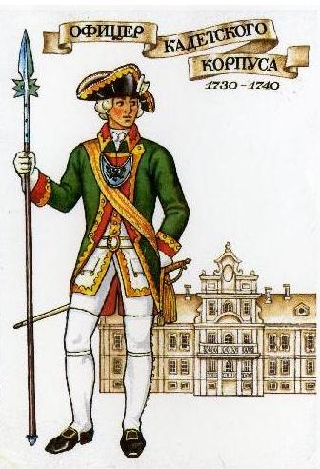
Офицер
кадетского
корпуса 1730-
1740гг.

Slide 3
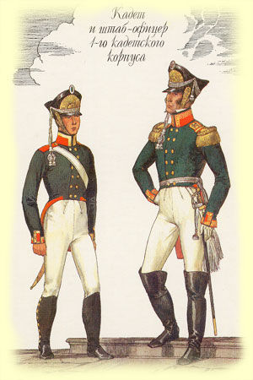
Кадет и
офицер 1-го
кадетского
корпуса

Slide 4
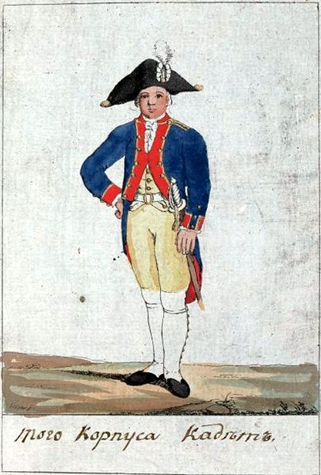
Форма
кадет
Времён
Екатерины II

Slide 5
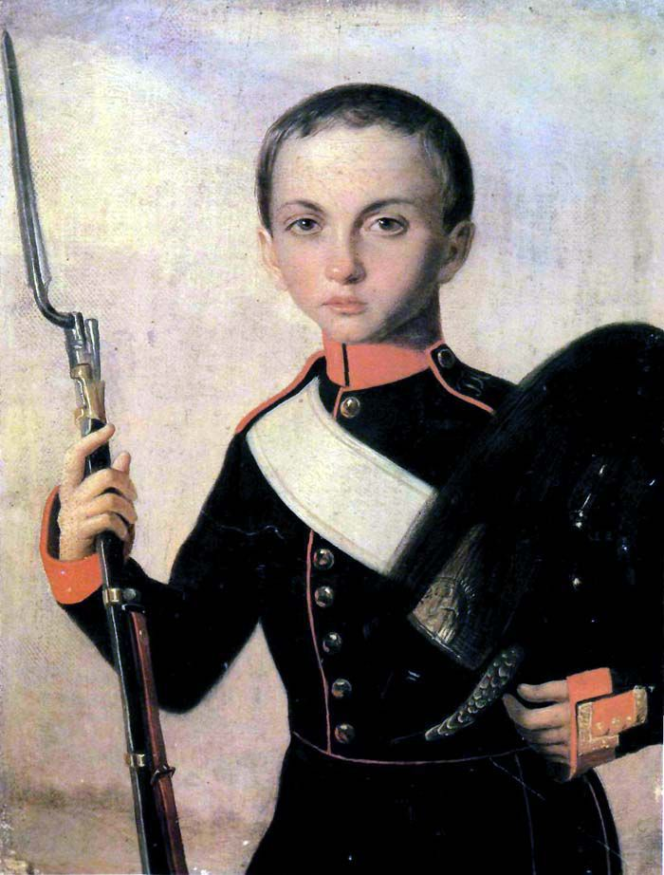
Мальчик в
форме
Солдата
Пехоты
времен
Николая I

Slide 6
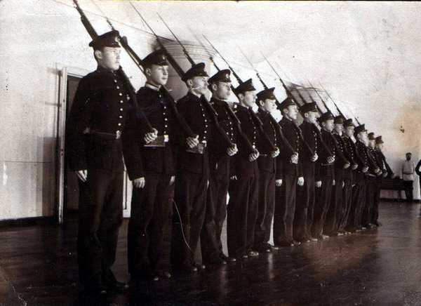
Сибирский кадетский корпус

Slide 7
Правила поведения кадет
1.Кадет обязан быть дисциплинированным, вежливым,
Не участвовать в уличных сборищах и беспорядках.
2.Кадет должен быть чистоплотен, опрятен; одежду носить бережно, чистить её своевременно; обувь должна быть исправна и почищена.
3. Кадет должен быть правдивым, храбрым и стойко переносить все тяготы , которые бывают неизбежны.

Slide 8
* НАДЁЖЕН. Он говорит правду. Его слово – слово чести. Он сдерживает своё обещание. Честность- это часть его образа жизни. Люди могут на него положиться.
* ВЕРЕН. Он верен семье, своим руководителям, Народу, Отечеству, друзьям. Он верен истории и славе своей страны; чтит государственные символы; готов защитить Родину от любого нашествия.
* ДОБР. Он понимает- сила в доброте, и относится к другим так, как хотел бы, чтобы относились к нему. Он применяет силу или оружие только в чрезвычайной ситуации, когда ему, окружающим или стране грозит смертельная опасность. Он не причиняет боль живому безобидному существу, без причины не убьет его.
* ДРУЖЕЛЮБЕН. Он стремится понять других. Он уважает тех, чьи обычаи не схожи с его собственными. Он верный друг и товарищ.
* БЛАГОРОДЕН. Он вежлив и учтив со всеми, независимо от возраста и положения. Он знает, что хорошие и благородные манеры сближают людей.
* ДИСЦИПЛИНИРОВАН. Он следует правилам семьи, организации, учебного заведения. Он выполняет законы своего города, своей страны. Если эти законы он считает несправедливыми, он пытается убедить изменить их, но не нарушает их.
* БОДР. Он ищет во всем светлые стороны. С хорошим настроением выполняет все задачи, с которыми сталкивается. Он пытается сделать счастливыми других.
* БЕРЕЖЛИВ. Он экономно расходует время и собственность. Он охраняет природу, народное богатство и личное имущество.
* АККУРАТЕН. Он заботится о чистоте своего дома и чистоте личной, никогда не нарушает свою форму одежды, с уважением относится к ней.
* ЗАБОТЛИВ. Он заботится о других, помогает без принуждения, не надеясь на плату или награду.
* СМЕЛ. Он не сдается перед опасностью, даже если боится. У него есть Мужество, Героизм и Воля отстаивать то, что он считает правильным, несмотря на какие-либо угрозы или прямые насмешки.
Законы чести кадета

Slide 9
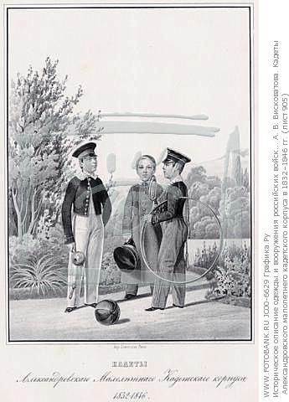
Александровский кадетский корпус для малолетних.1832-1836гг.

Slide 10
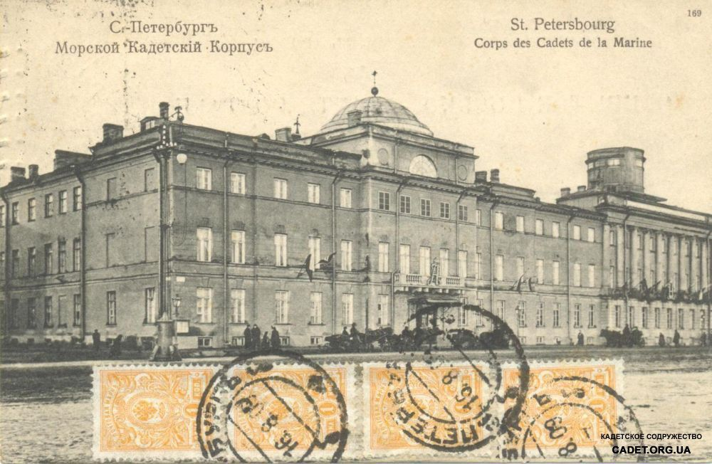
Морской Кадетский корпус

Slide 11
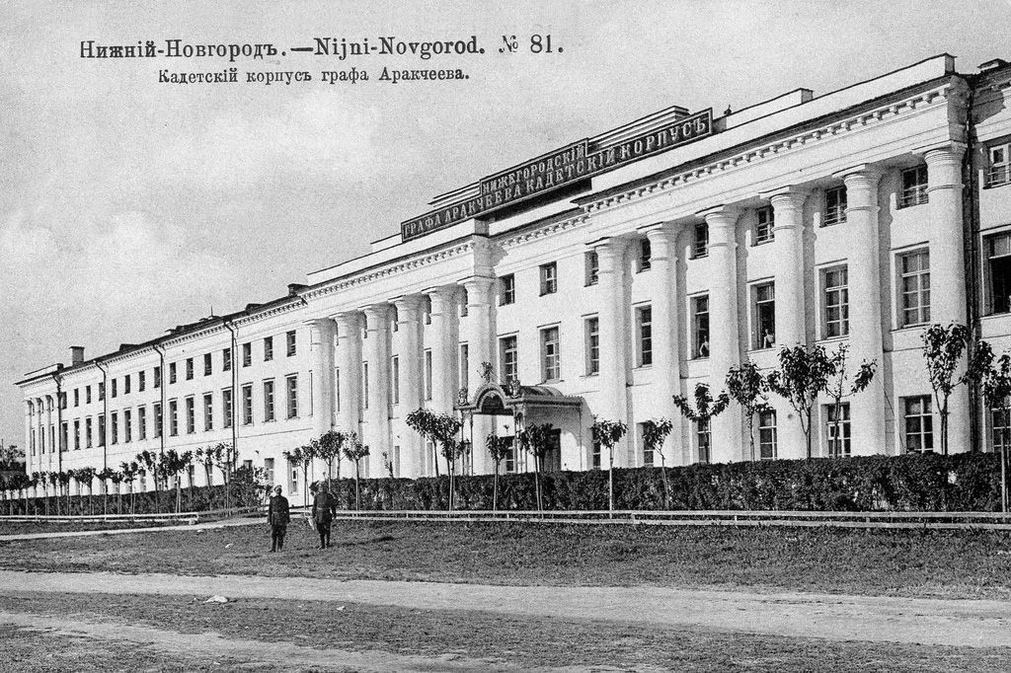
Нижегородский кадетский корпус графа Аракчеева А.А.

Slide 12
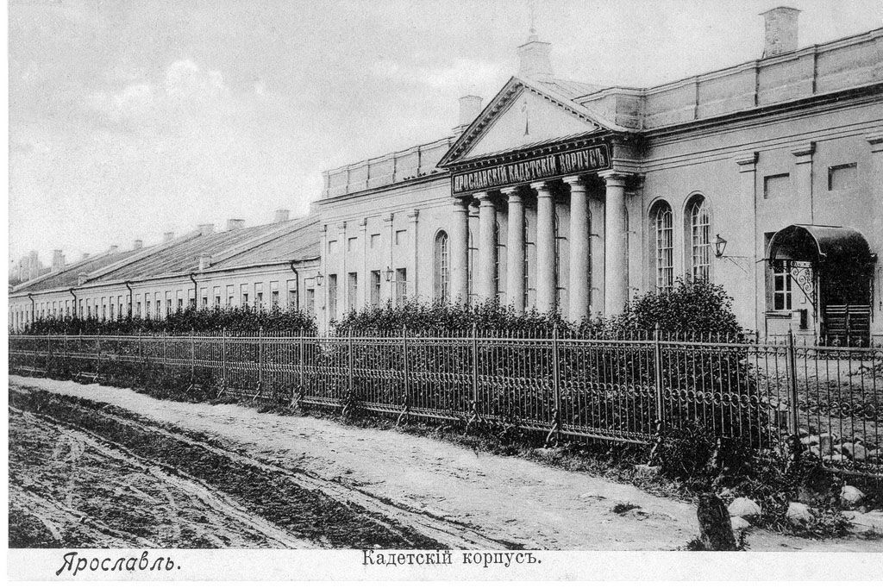
Кадетский корпус. Ярославль.

Slide 13
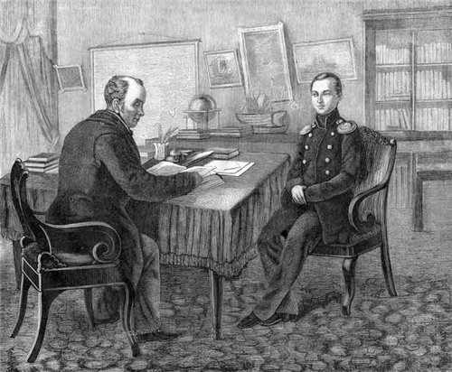
Александр II в форме кадета

Slide 14
Военное образование в кадетских корпусах получили
А.А.Аракчеев – государственный деятель
Ф.Г. Волков – основатель русского театра
В.И.Даль – автор «Толкового словаря»
М.И. Кутузов – главнокомандующий русской армией, разгромившей Наполеона
Н.А. Римский-Корсаков, А.Н.Скрябин - композиторы

Slide 15
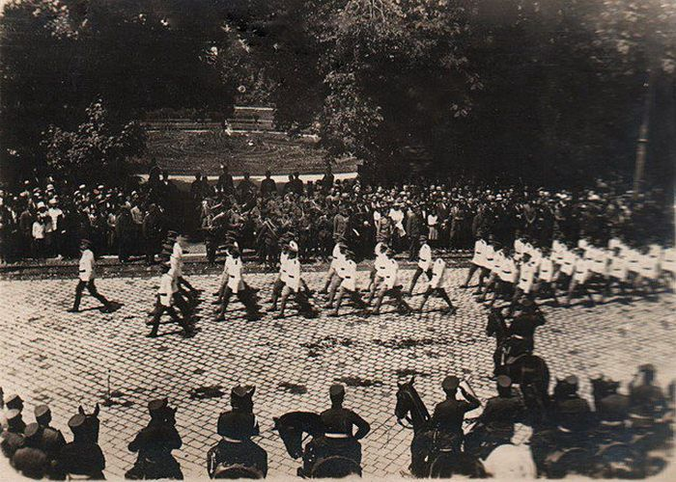
Кадеты на параде.

Slide 16
Пётр Николаевич Нестеров –
Российский военный лётчик,
Основоположниквысшего пилотажа (петля нестерова)

Slide 17
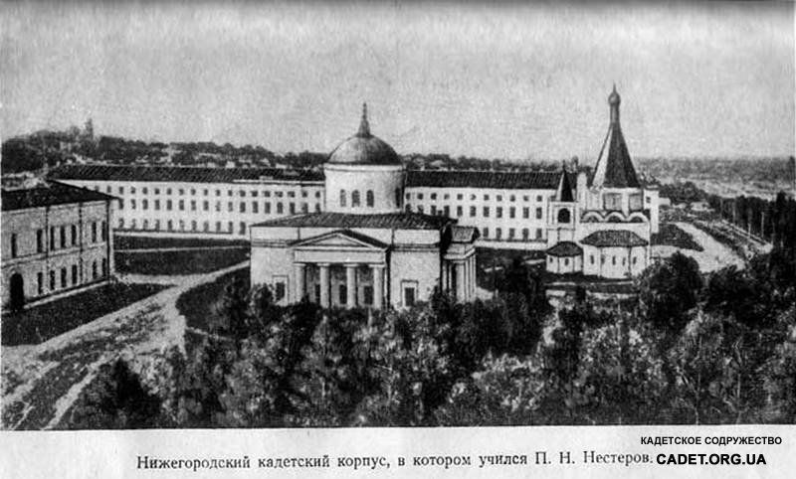
Нижегородский кадетский корпус, в котором учился
П.Н.Нестеров.

Slide 18
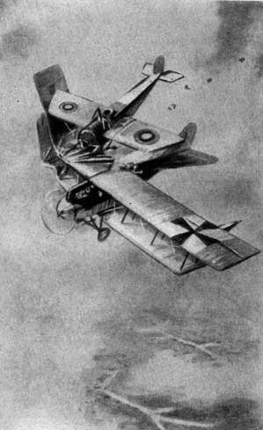
Знаменитый лётчик П.Н.Нестеров в бою

Slide 19
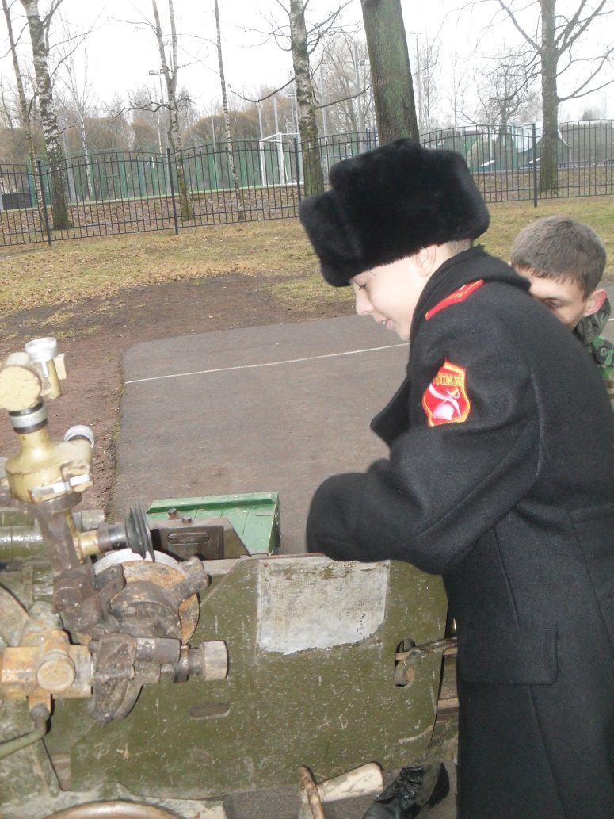
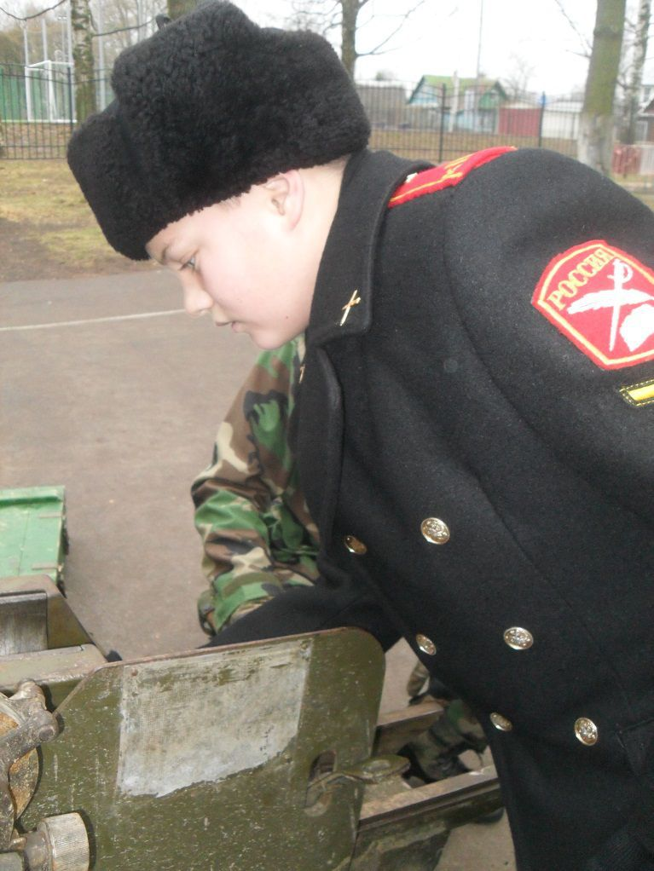
Связь времён продолжается

Slide 20
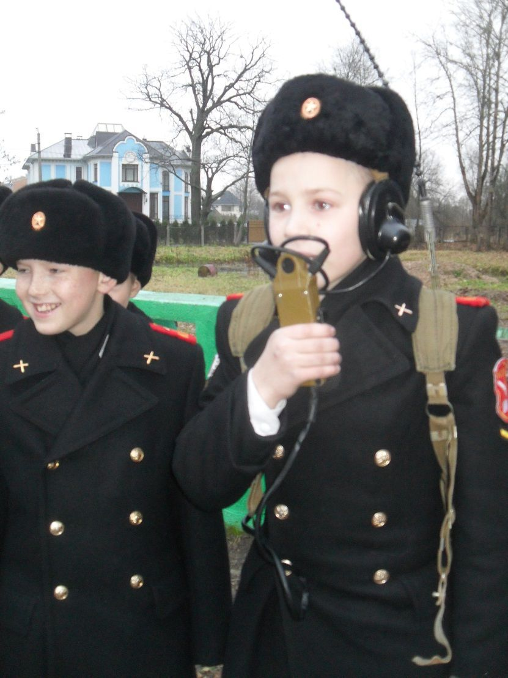
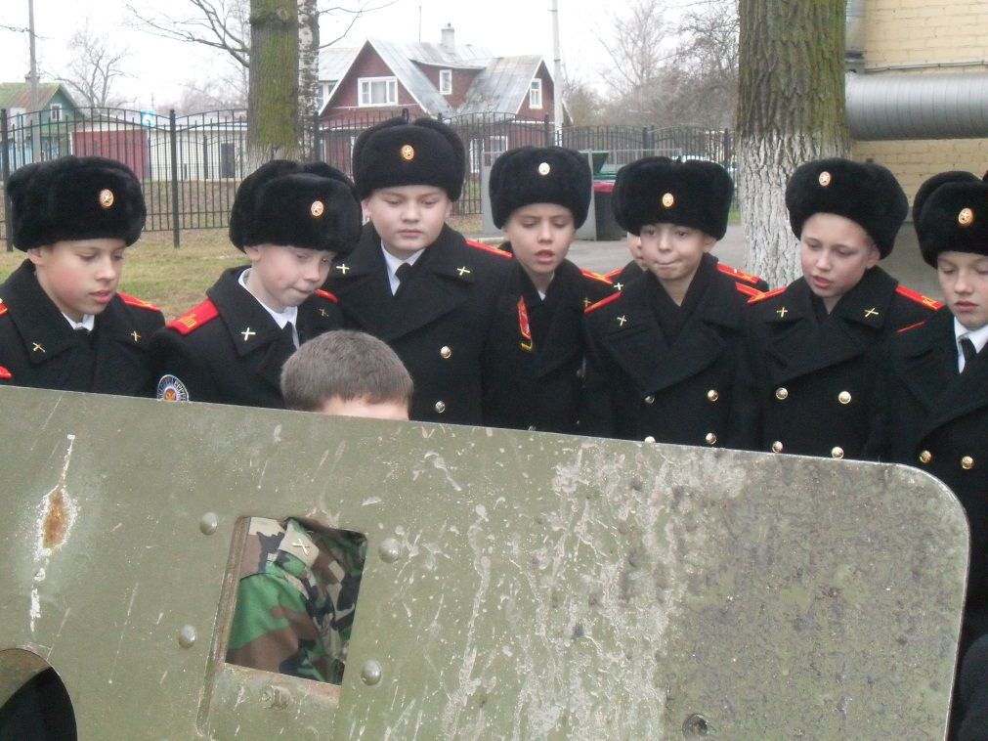

Slide 21
